Slide 1


Littwin-TEAM
Versionierung mit GIT
Rastede, den 14.05.2024

Slide 2
Littwin-TEAM Versionierung mit Git
Übersicht
Ein kurzer Überblick
Auf ein paar Klicks ins Remote Repository
Workflow
Littwin TEAM „GIT Regeln“
Notes:
Git ein kurzer Überblick: Kein Tutorial o. ä. . Hier soll es nur kurz um das Grundverständnis gehen und darum, dass wir über die gleiche Sache reden…

Slide 3

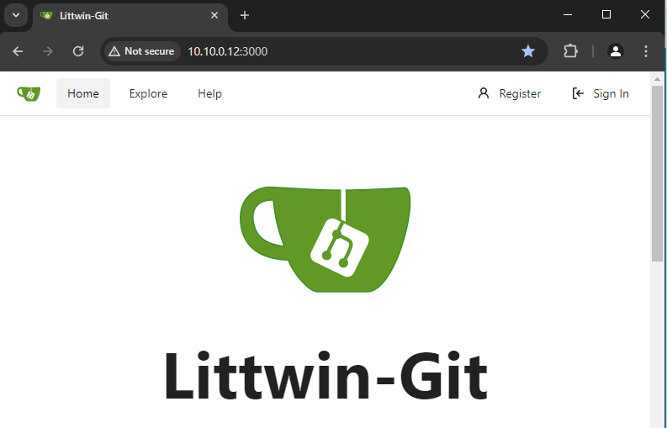
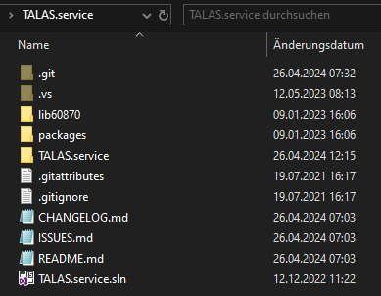
Git
Ein kurzer Überblick
Local
Directory
Stage
Local Repo
Remote Repo
git clone
git add
Tipp: Stashing
Die Verwendung von git stash
git commit
git push
git pull
git checkout
Prof. Dr. Stefan Bente, TH Köln
Quelle: https://www.youtube.com/watch?v=TpwWq5xigSo
https://rogerdudler.github.io/git-guide/index.de.html

Slide 4
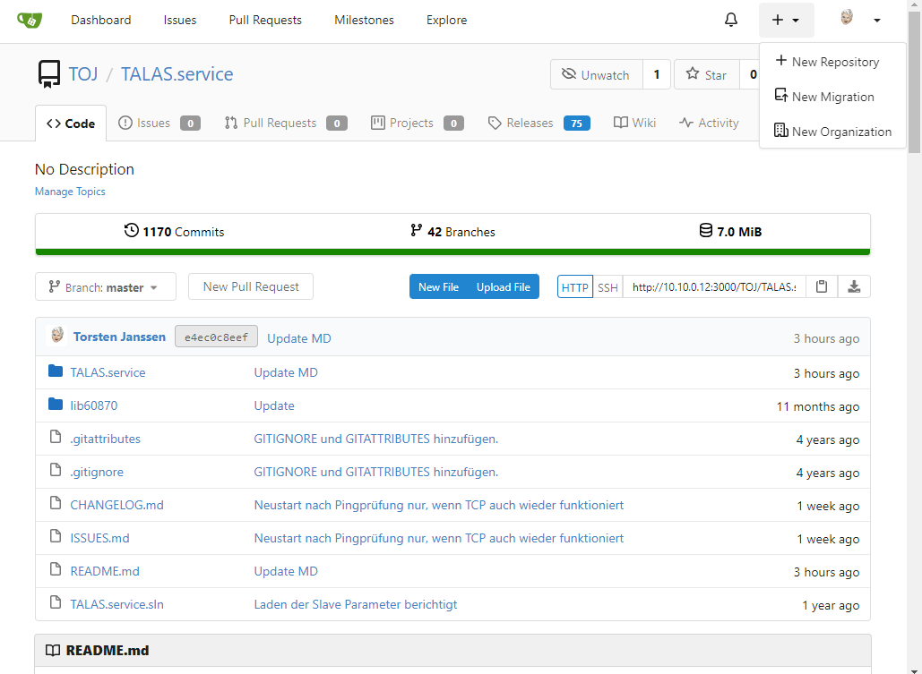
Git
Gitea - Auf ein paar Klicks ins Remote Repository
Neues Projekt (Repository) anlegen
http://10.10.0.12:3000/TOJ/TALAS.service
Startlink „VisualStudio Projekt“
Notes:
http://10.10.0.12:3000/TOJ/TALAS.service
Tree vorstellen. Branches zeigen
README, Changelog, Issues

Slide 5
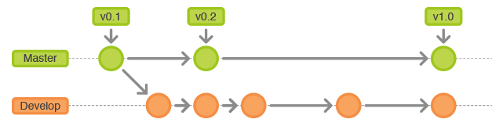
Git
Git Workflow „Gitflow“
Quelle: https://infos.seibert.group/display/Productivity/Git-Workflows+-+Der+Gitflow-Workflow

Slide 6
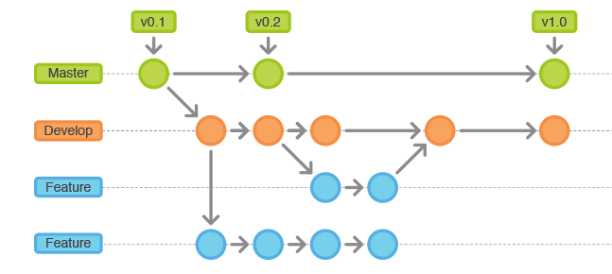
Git
Git Workflow „Gitflow“
Quelle: https://infos.seibert.group/display/Productivity/Git-Workflows+-+Der+Gitflow-Workflow

Slide 7
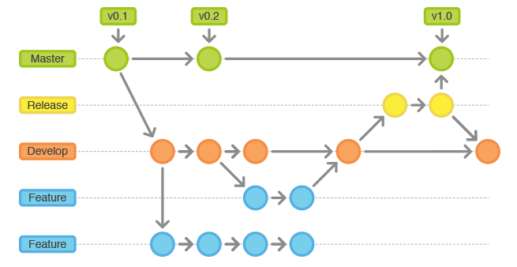
Git
Git Workflow „Gitflow“
Quelle: https://infos.seibert.group/display/Productivity/Git-Workflows+-+Der+Gitflow-Workflow

Slide 8
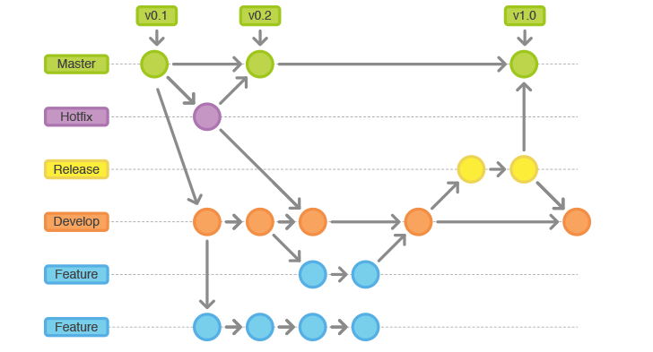
Git
Git Workflow „Gitflow“
Quelle: https://infos.seibert.group/display/Productivity/Git-Workflows+-+Der+Gitflow-Workflow

Slide 9
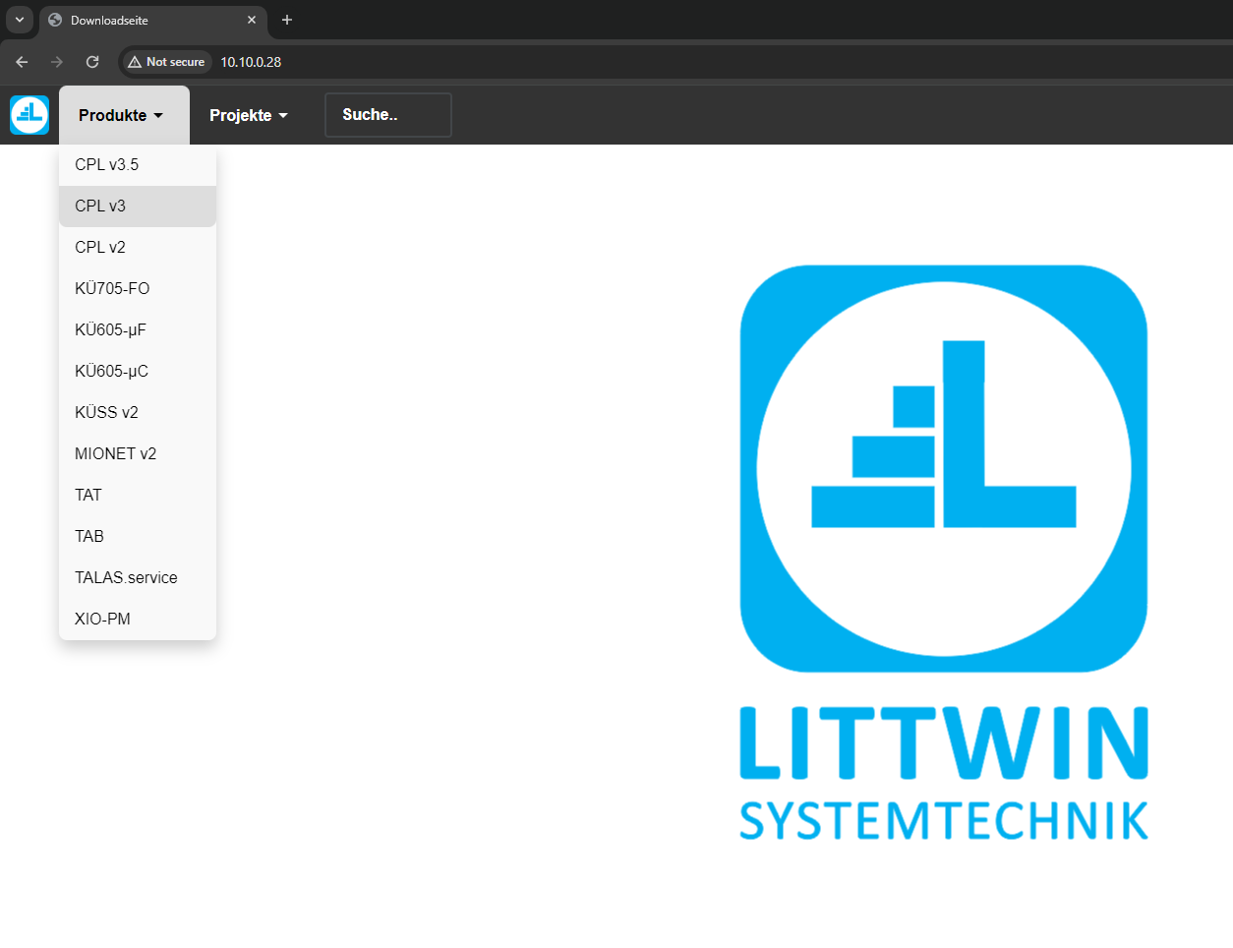
Intranet
Downloadseite
Kompilierte Files
*.exe und ähnliches

Slide 10
Git
Littwin TEAM „GIT Regeln“
Regel 1: Im Remote root befindet sich der aktuelle Quellcode.
Neues Projekt (Repository) anlegen
Startlink „VisualStudio Projekt“

Slide 11
Git
Littwin TEAM „GIT Regeln“
Regel 2: Jeder Programmierer arbeitet mindestens mit den Branches master/develop
Regel 3: Master Merges werden getagged (Versionierung)
Der master ist aktuell und lauffähig

Slide 12
Intranet
Littwin TEAM „GIT Regeln“
Regel 4: Binärdateien, *.exe, Lauffähige Firmware kommt auf die Downloadseite.
Kompilierte Files
*.exe und ähnliches

Slide 13
Vielen Dank für Eure Aufmerksamkeit…

